Slide 1
Особенности преподавания математики в 2018/2019 учебном году в образовательных организациях
Республики Крым

Slide 2
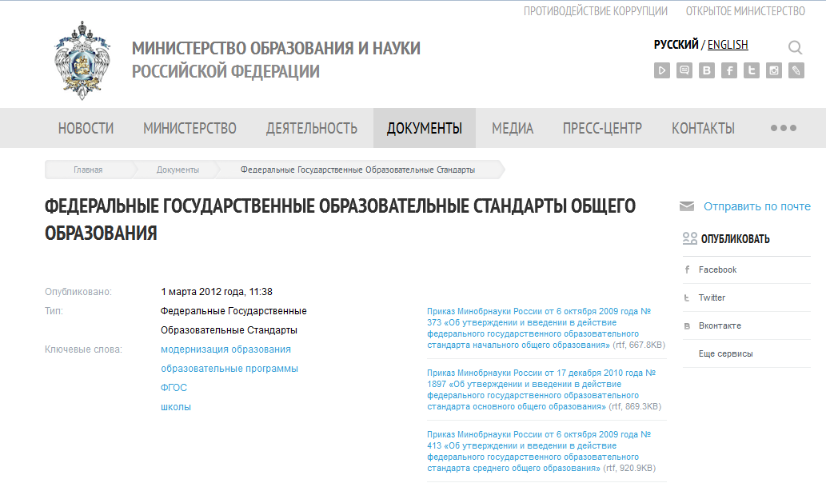
Федеральные государственные образовательные стандарты общего образования
http://минобрнауки.рф

Slide 3
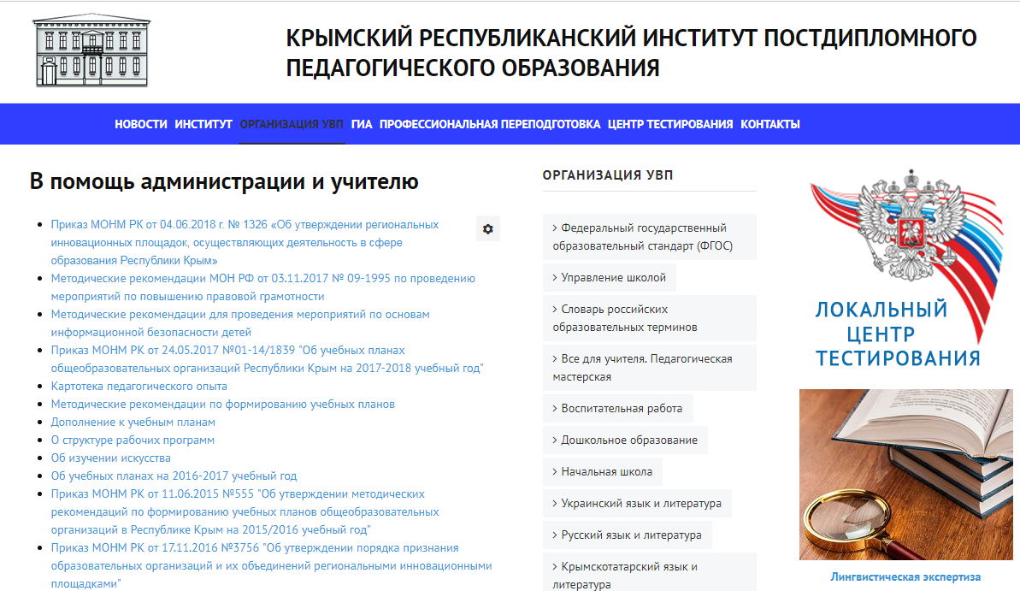
Федеральные государственные образовательные стандарты общего образования
http://www.krippo.ru/v-pomosh-ychitelu

Slide 4
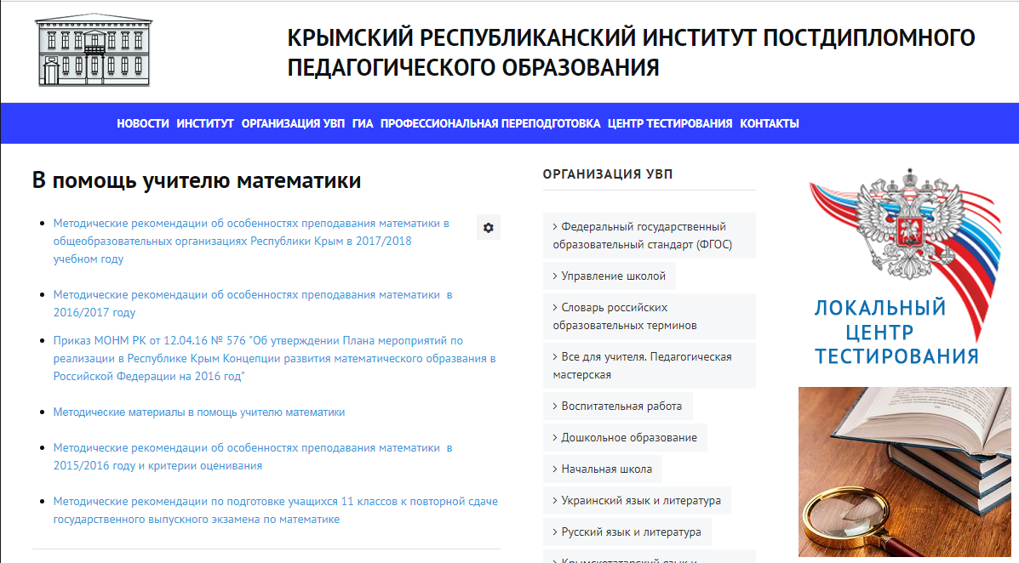
http://www.krippo.ru/index.php/matematika

Slide 5
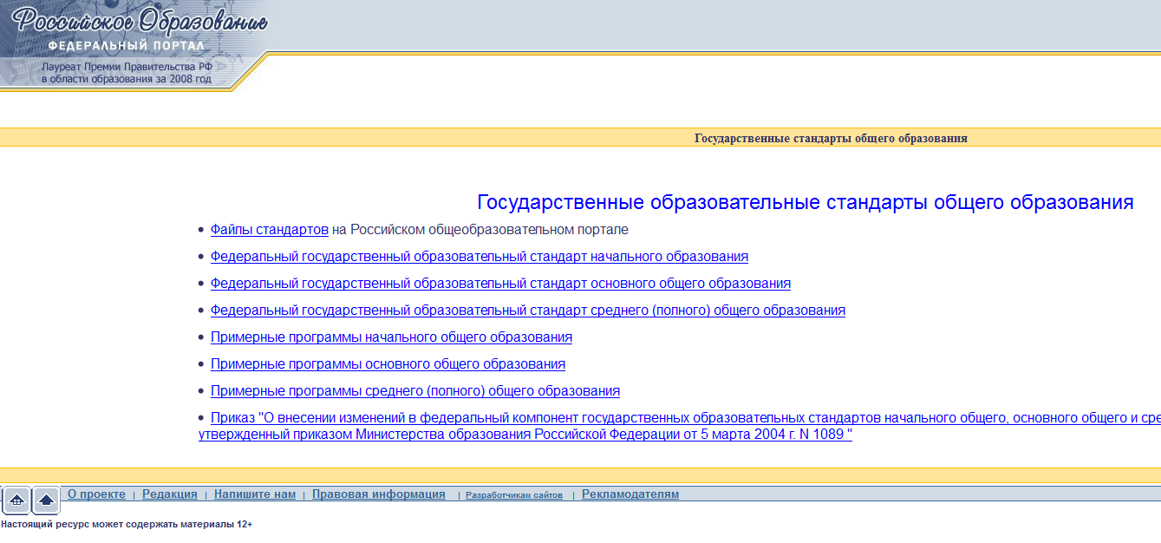
Примерные программы
http://www.edu.ru/db/portal/obschee/

Slide 6
Документация учителя математики
Приказ Министерства образования, науки и молодежи Республики Крым от 07.06.2017 №1481 «Об утверждении Инструкции по ведению деловой документации и образцов примерных локальных актов, используемых в общеобразовательных организациях Республики Крым» (в ред. приказа от 16.11.2017 № 2909).

Slide 7
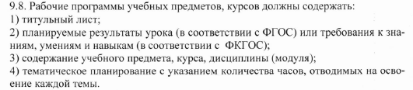
Рабочие программы учебных предметов (стр. 37- 39)

Slide 8

http://prosv.ru/static/prog_sbornik

Slide 9
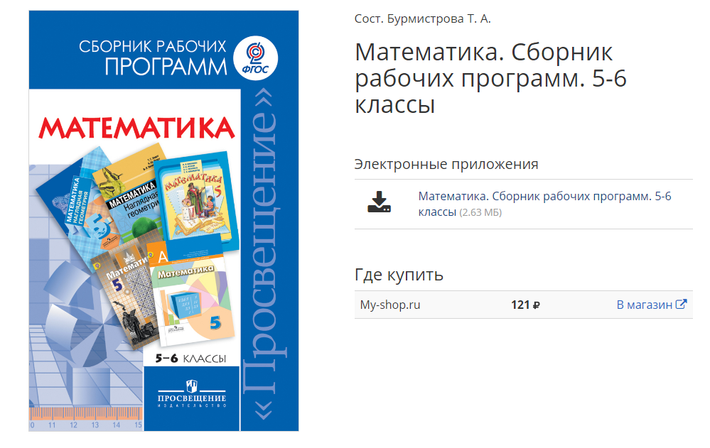
http://catalog.prosv.ru/item/5609

Slide 10
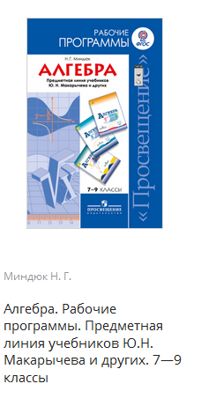
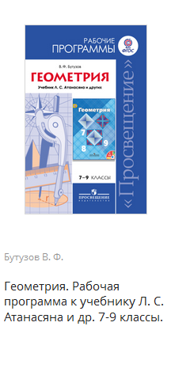
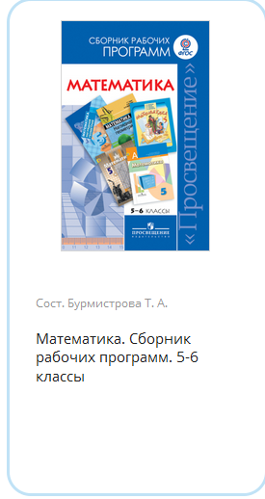
http://catalog.prosv.ru/category/
Основная школа

Slide 11
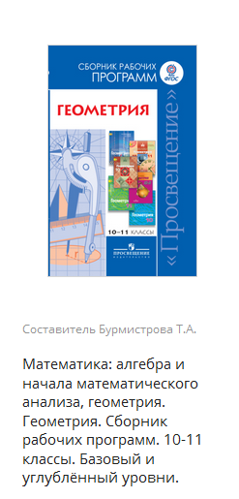
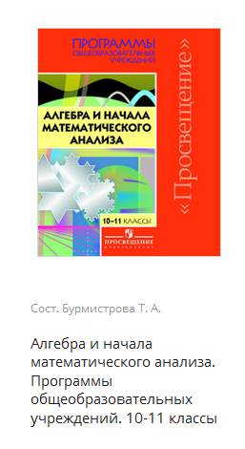

http://catalog.prosv.ru/category/
Старшая школа

Slide 12
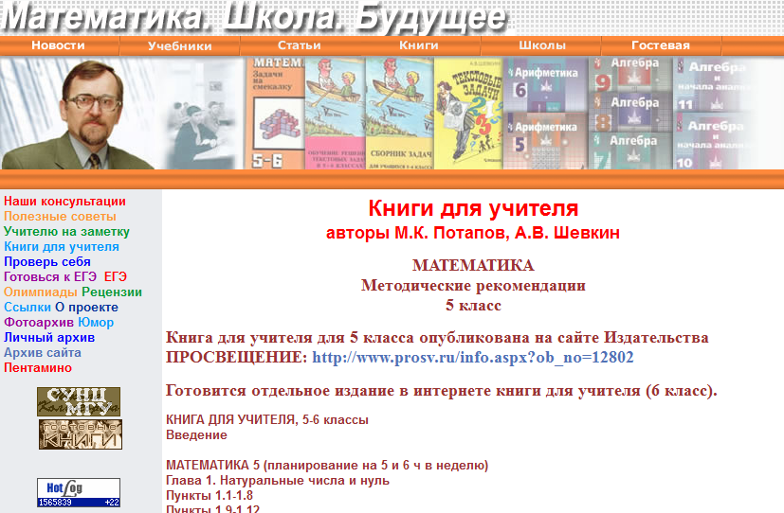
Методическая помощь учителю
http://www.shevkin.ru/?action=Page&ID=709

Slide 13
Критерии оценивания по математике

Slide 14
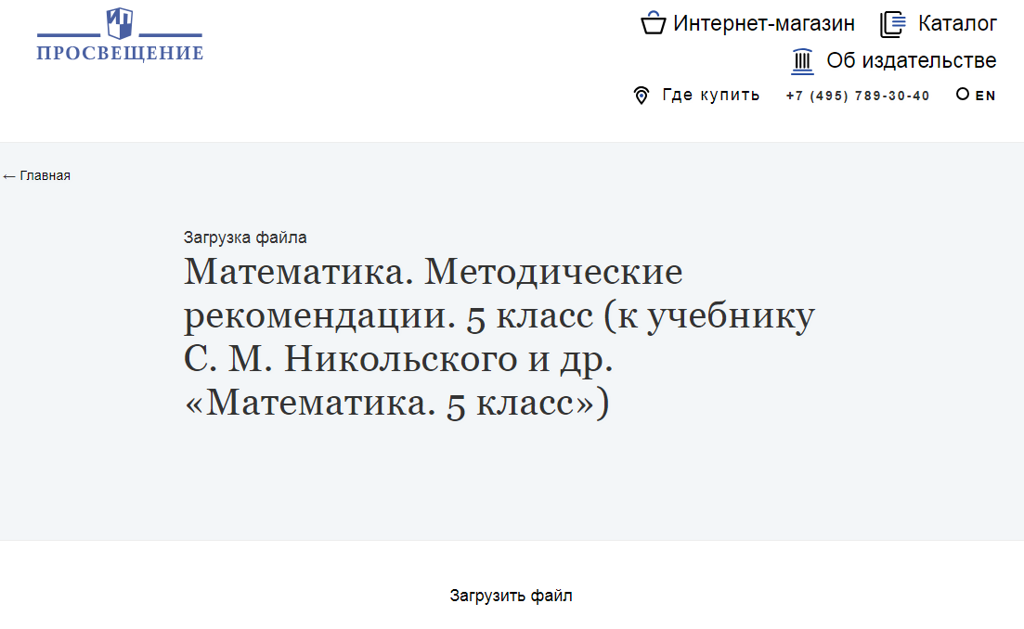
http://www.prosv.ru/assistance/download/67.html

Slide 15


Методические рекомендации для учителя к УМК по математике

Slide 16
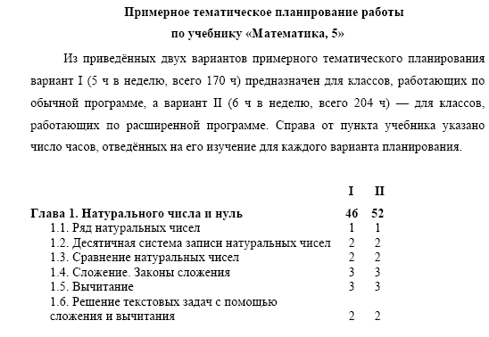
Примерное тематическое планирование

Slide 17

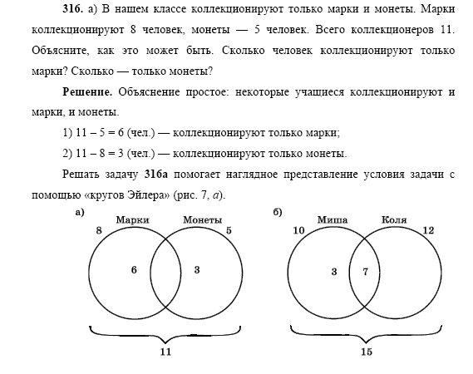
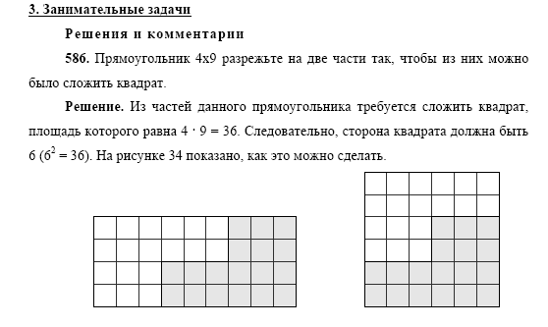

Slide 18
Ведение классных журналов
Приказ Министерства образования, науки и молодежи Республики Крым от 07.06.2017 №1481 «Об утверждении Инструкции по ведению деловой документации и образцов примерных локальных актов, используемых в общеобразовательных организациях Республики Крым» (в ред. приказа от 16.11.2017 № 2909).

Slide 19
Элективные курсы по математике
Приказ Министерства образования, науки и молодежи Республики Крым от 07.06.2017 №1481 «Об утверждении Инструкции по ведению деловой документации и образцов примерных локальных актов, используемых в общеобразовательных организациях Республики Крым» (в ред. приказа от 16.11.2017 № 2909).

Slide 20
Рабочие программы учебных предметов (стр.39)

Slide 21
Олимпиады и конкурсы http://vserosolymp.rudn.ru/mm/mpp/mat.php

Slide 23
Особенности преподавания математики в 8 классе в соответствии с ФГОС ООО.

Slide 24
В соответствии с Примерным учебным планом на изучение предмета «Математика» на базовом уровне в 8-х классах отводится 5 учебных часов в неделю в течение всего года обучения. В 8 классе предмет «Математика» изучается двумя отдельными курсами: «Алгебра» и «Геометрия».

Slide 25
Содержание курса «Алгебра» в 8 классе (3 часа в неделю на базовом уровне изучения) включает в себя разделы: рациональные дроби, квадратные корни, квадратные уравнения, неравенства, степень с целым показателем, элементы статистики.
Количество контрольных работ должно составлять не менее 9 за учебный год.

Slide 26
В целях подготовки к ОГЭ целесообразно включить раздел «Элементы статистики и теории вероятности» в объеме не менее четырех часов. В разделе необходимо предусмотреть изучение тем: статистические характеристики и статистический эксперимент по определению вероятности; сбор и группировка статистических данных; наглядное представление статистической информации в виде столбчатых и круговых диаграмм полигонов, гистограмм; репрезентативные и непрезентативные выборки; извлечение информации из таблиц частот; построение интервального ряда.
Этот материал необходим также для формирования у учащихся функциональной грамотности – умения воспринимать и критически анализировать информацию, представленную в различных формах, понимать вероятностный характер многих реальных зависимостей.

Slide 27
Учебное время на изучение курса «Алгебра» может быть увеличено до 4 часов в неделю за счет части учебного плана, формируемой участниками образовательных отношений.

Slide 28
Содержание курса «Геометрия» в 8 классе (2 часа в неделю на базовом уровне изучения) включает в себя разделы: четырехугольники, площадь, подобные треугольники, окружность. Учебное время может быть увеличено до 3 часов в неделю за счет части учебного плана, формируемой участниками образовательных отношений.
Количество контрольных работ должно составлять не менее 5 за учебный год.

Slide 29
Учебное время на изучение предмета («Алгебра» и «Геометрия») в 8 классах может быть увеличено до 6 (7) часов в неделю за счет части учебного плана, формируемой участниками образовательных отношений.
Такой вариант учебного плана предназначен для классов, нацеленных на повышенный уровень математической подготовки учащихся и дальнейшее создание профильных классов с углубленным изучением математики, физики и информатики.
В этом случае в основное программное содержание включаются дополнительные вопросы, способствующие развитию математического кругозора и математических способностей, освоению более продвинутого математического аппарата

Slide 30
Наряду с этим в содержание основного общего образования включены дополнительные методологические раздела: логика и множества; математика в историческом развитии.
При этом первый раздел – «Логика и множества» – служит цели овладения учащимися некоторыми элементами универсального математического языка, второй – «Математика в историческом развитии» – способствует созданию общекультурного, гуманитарного фона изучения курса.

Slide 31
Для учащихся, испытывающих сложности в обучении математике, следует предусмотреть кратковременные адаптивные курсы по сложным темам (разделам). Например, «Обыкновенные дроби», «Десятичные дроби», «Обыкновенные и десятичные дроби», «Формулы сокращенного умножения» и т.д.

Slide 32
Требования к организации и проведению школьного этапа олимпиады

Slide 37

Россияне заняли второе место на Международной математической олимпиаде
В этом году в сборную вошли шесть школьников: Марат Абдрахманов из Челябинска, Артур Герасименко и Егор Рябов из Москвы, Станислав Крымский и Владимир Петров из Санкт-Петербурга, Сергей Лучинин из Кирова.
Тренировал команду преподаватель Президентского физико-математического лицея №239 Кирилл Сухов.
Выиграла олимпиаду команда США, третье место заняли школьники из КНР.
В десятке лучших также оказались ребята из Украины, Таиланда, Тайваня, Южной Кореи, Сингапура, Польши и Индонезии.
Сборная России заняла второе место на 59-й Международной математической олимпиаде в городе Клуж (Румыния). Школьники завоевали 5 золотых и 1 серебряную медаль. Всего в состязании приняли участие 116 команд из разных стран мира. Результаты доступны на сайте Олимпиады.

Slide 38
Олимпиады и конкурсы
Электронные источники для подготовки учащихся к олимпиадам:
http://www.mccme.ru/olympiads/mmo/−Московский центр непрерывного математического образования. Московские математические олимпиады. Задачи окружных туров олимпиады для школьников 5-11 классов начиная с 2000 года. Задачи городских туров олимпиады для школьников 8-11 классов начиная с 1999 года. Все задачи с подробными решениями и ответами. Новости олимпиады. Победители и призеры олимпиад. Статистика.
http://olympiads.mccme.ru/regata/− Математические регаты;
http://olympiads.mccme.ru/matboi/− Математический турнир математических боев;
http://olympiads.mccme.ru/turlom– Турнир имени М.В. Ломоносова;
http://kyat.mccme.ru/− Научно-популярный физико-математический журнал «Квант»;
http://abitu.ru/distance/zftshl.html− Заочная физико-математическая школа при МФТИ;
http://attend.to/dooi− Дистанционные олимпиады

Slide 39
Успехов
в новом учебном году!
tvkorzun@mail.ru
Методист центра качества образования КРИППО – Т.В. Корзун

